Slide 1
Intervalos de confiança para pesquisas de opinião
Passo a passo da obtenção dos intervalos de confiança utilizando o Excel à configuração dos dashboards no Tableau e no Power BI
www.maiconcunha.com
consultoria@maiconcunha.com

Slide 2
Objetivos
Quando uma pesquisa é feita e uma amostra da população é utilizada é necessário saber o quão relevante é esse resultado com relação à população em geral.
Para determinar o resultado esperado na população utilizamos os intervalos de confiança.
Será apresentado um tutorial de como tratar os dados de uma pesquisa de opinião utilizando o Excel para o cálculo dos intervalos de confiança e tratamento dos dados e o Tableau e o Power BI para a construção de dashboards que contenham todas as informações necessárias de forma clara e simples.

Slide 3
Softwares e linguagens utilizadas nesse tutorial
Excel
Tableau
Power BI
R
Power Point

Slide 4
Etapas
Obtenção dos dados
Transformação dos dados utilizando Excel
Cálculo dos intervalos de Confiança utilizando Excel
Preparação dos Dados para utilização no Tableau e no Power BI
Construção do dashboard no Tableau
Construção do dashboard no Power BI

Slide 5
Tour pelos arquivos
/
Os dados brutos da pesquisa se encontram em resultado_pesquisa.xlsx.
No arquivo dados.xlsx são feitos os cálculos dos erros e das porcentagens. Nesse arquivo é feita a configuração do nível de confiança e do tamanho da população.
O arquivo dados_processados.xlsx é o arquivo que será utilizado no Power BI e no tableau e contém todas as informações necessárias para se construir os dashboards. Quando alguma alteração no arquivo dados.xlsx é feita e salva, assim que o arquivo dados_processados.xlsx é aberto novamente ele automaticamente atualiza os valores de erro.
O arquivo dashboard.twbx contém o dashboard obtido no Tableau.
Aqui você interage com o dashboard produzido no Tableau a partir do servidor, sem precisar ter o software instalado.
O arquivo intervalo_confianca.pbix contém o dashboard obtido no Power BI.

Slide 6
Dados Originais
Questão | Resposta
1 | 1
1 | 2
2 | 2
3 | 2
Ao lado temos uma amostra do arquivo dados.xlsx de como os dados da pesquisa estão estruturados.
Cada questão tem sua resposta ao lado.
Não é possível identificar um número de formulário para cada pergunta e resposta.
Da forma como o dado está estruturado não é possível saber o número de perguntas e respostas para cada questão.
Para resolver isso devemos criar uma tabela dinâmica.

Slide 7
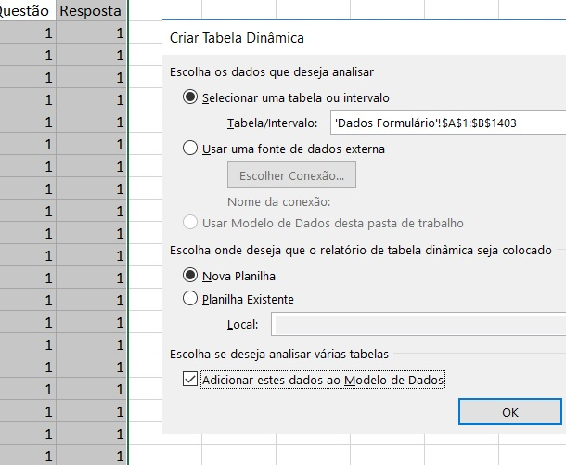
Criando a Tabela Dinâmica no Excel
Clique na célula A1.
Pressione “Ctrl + Shift + End” para selecionar todas as colunas com conteúdo.
Com as duas primeiras colunas selecionadas, pressione “Ctrl + Shif + Pgdn” para selecionar todas as linhas.
Com as células selecionadas clique em inserir tabela dinâmica e selecione e clique em OK.

Slide 8
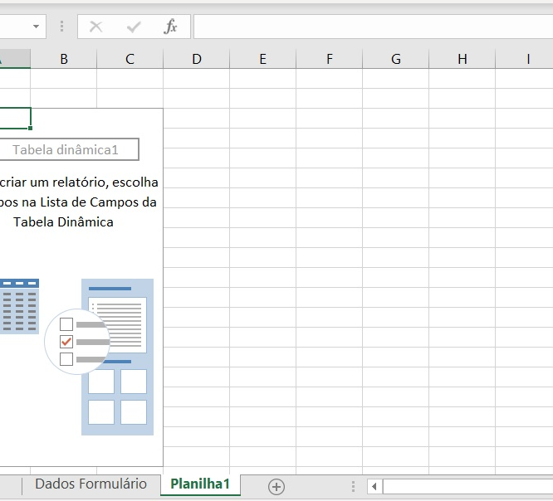
Resultado da Tabela Dinâmica

Slide 9
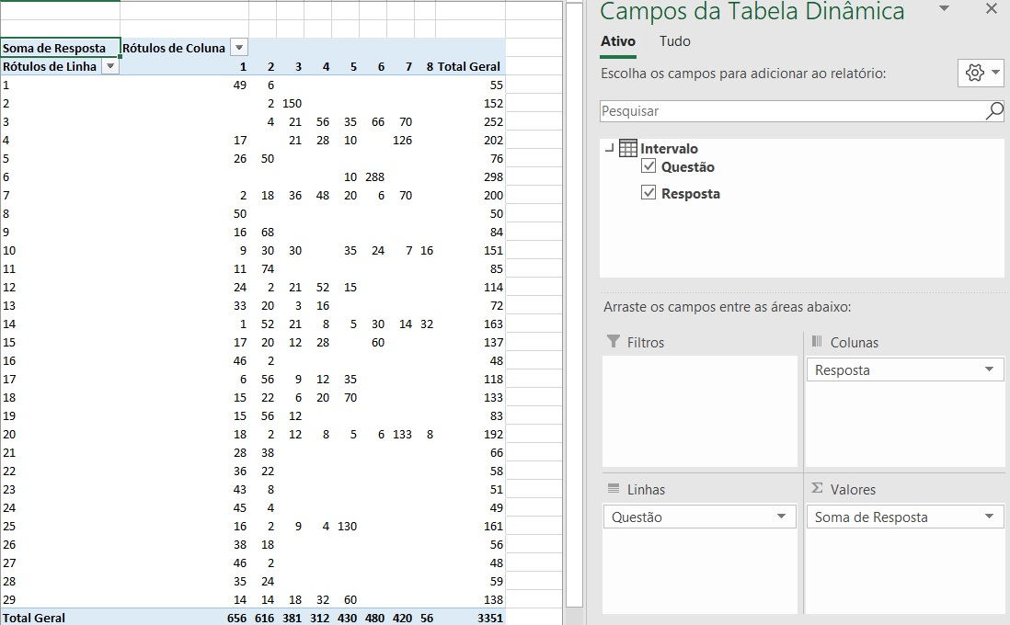
Obtendo os resultados da pesquisa
Renomeie a planilha para Tabela Dinâmica.
Dentro do campo Tabela Dinâmica, selecione Questão e arraste para o campo Linhas.
Dentro do Campo Tabela Dinâmica, selecione Resposta e arraste para o campo Colunas.
Dentro do Campo Tabela Dinâmica, selecione Resposta e arraste para o campo Valores.

Slide 10
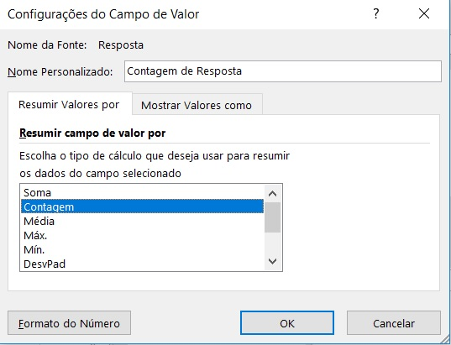
Observações
É possível observar que a Tabela Dinâmica faz um resumo dos dados originais.
Essa tabela ainda não é a desejada pois ela contém a soma das respostas, quando na verdade queremos contar o número de respostas distintas.
Para corrigir isso temos de alterar o campo Valores da tabela dinâmica.
Clique em Soma de Respostas -> Configuração de Campo de Valor e altere o campo para contagem.

Slide 11
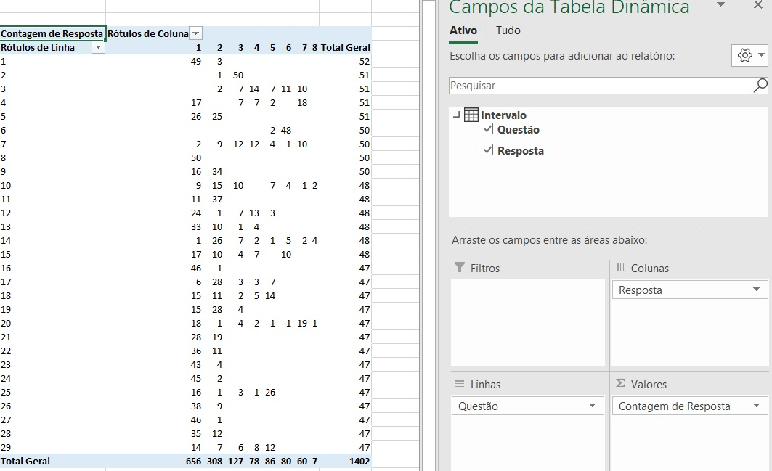
Tabela Dinâmica Correta

Slide 12
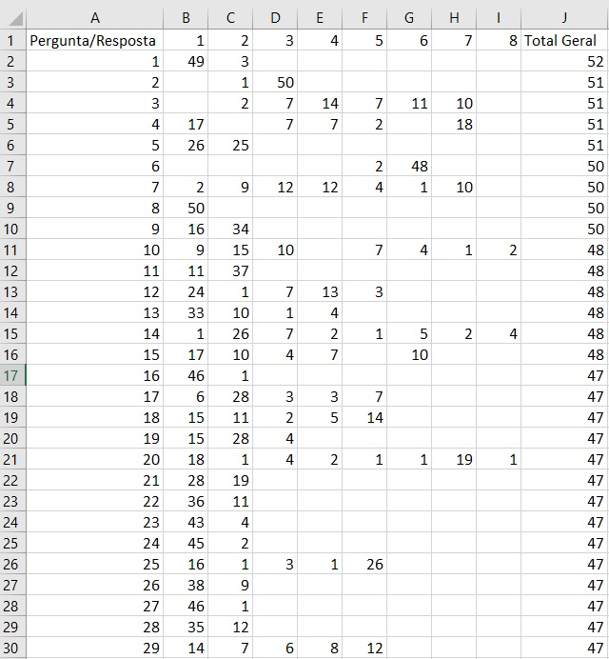
Copiando os dados da Tabela Dinâmica
Para Calcular os intervalos de confiança serão utilizados os dados obtidos com a tabela dinâmica.
Porém, vou copiar apenas os valores da tabela dinâmica para uma nova planilha já que muitas alterações serão feitas com esses dados.
Essa nova planilha será chamada Dados_Resumidos.

Slide 13
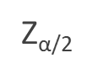
Fórmula dos intervalos de Confiança
Seja p a proporção do resultado da amostra.
Seja N o tamanho da população.
Seja n o tamanho da amostra.
O fator FPC é dado por FPC = (N-n)/(N-1)
O intervalo de confiança é dado por: ci = p ± Z_{α/2}* √(1/n)*p*(1-p)*FPC
Onde é o Valor crítico da distribuição normal em _{α/2}

Slide 14
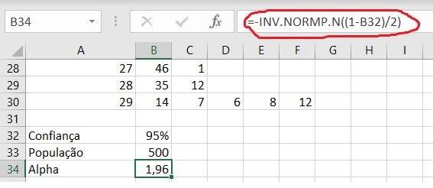
Configuração dos intervalos
Na planilha Dados_Resumidos, abaixo dos dados tabela dinâmica copiada vamos configurar o nível de confiança para o cálculo dos intervalos, além de definir o tamanho da população.
A princípio será definido uma confiança de 95% e uma população de 500 pessoas.
Próximo passo é definir o parâmetro Alpha.

Slide 15
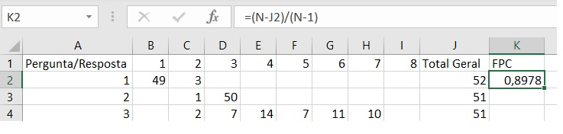
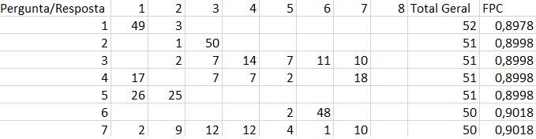
Cálculo do fator FPC
Clique na célula B33 da planilha Dados_Resumidos e altere o nome para “N”. Esse passo é somente para facilitar o cálculo!
Clique na célula B34 da planilha Dados_Resumidos e altere o nome para “Alpha”.
Crie uma nova coluna com o nome FPC.
Na célula K2 insira a fórmula “=(N-J2)/(N-1)”
Arraste a célula selecionada K2 para obter o fator FPC das demais perguntas.
Observe que se a população for alterada o fator FPC é alterado automaticamente.

Slide 16
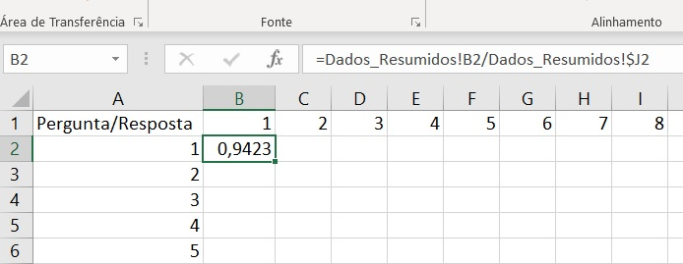
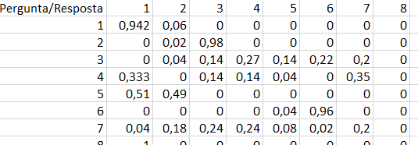
Proporção das Respostas
Os resultados dos intervalos de confiança serão baseados nas proporções das respostas, por isso vamos calcular esses valores:
Crie uma nova planilha com o nome Dados_Porcentagem, com o mesmo cabeçalho de perguntas e respostas da planilha Dados_Resumidos.
Na célula B2 da planilha Dados_Porcentagens entre com a fórmula “=Dados_Resumidos!B2/Dados_Resumidos!$J2” para calcular a porcentagem das respostas.
Arraste a fórmula para preencher os demais campos da tabela.

Slide 17
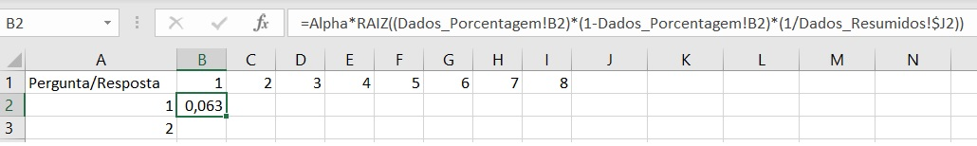
Cálculo do Erro
Crie Uma planilha nova com o nome Erros.
Copie o cabeçalho com as perguntas e respostas da planilha Dados_Resumidos.
Na célula B2 coloque a seguinte fórmula “=Alpha*RAIZ((Dados_Porcentagem!B2)*(1-Dados_Porcentagem!B2)*(1/Dados_Resumidos!$J2))” e arraste a célula para preencher os demais campos da tabela.
Pergunta/Resposta | 1 | 2 | 3 | 4 | 5 | 6 | 7 | 8
1 | 0,063 | 0,063 | 0 | 0 | 0 | 0 | 0 | 0
2 | 0 | 0,038 | 0,038 | 0 | 0 | 0 | 0 | 0
3 | 0 | 0,053 | 0,094 | 0,122 | 0,094 | 0,113 | 0,109 | 0
4 | 0,129 | 0 | 0,094 | 0,094 | 0,053 | 0 | 0,131 | 0

Slide 18
Observações sobre o cálculo do Erro
Os parâmetros tamanho da população e nível de confiança podem ser alterados na planilha Dados_Resumidos e automaticamente o Erro é calculado na planilha Erros;
Em geral o nível de confiança utilizado é 95% porém da maneira como foram construídas as planilhas qualquer nível de confiança pode ser obtido.
Esse cálculo não é um cálculo simples de intervalo de confiança (cuja função existe no Excel) pois leva em consideração o tamanho da população e calcula um fator de correção. Porém, para populações muito grandes esse fator é irrelevante. Você pode verificar isso alterando o tamanho da população para 1000000 por exemplo, nesse caso o fator fica próximo de 1 e é irrelevante.

Slide 19
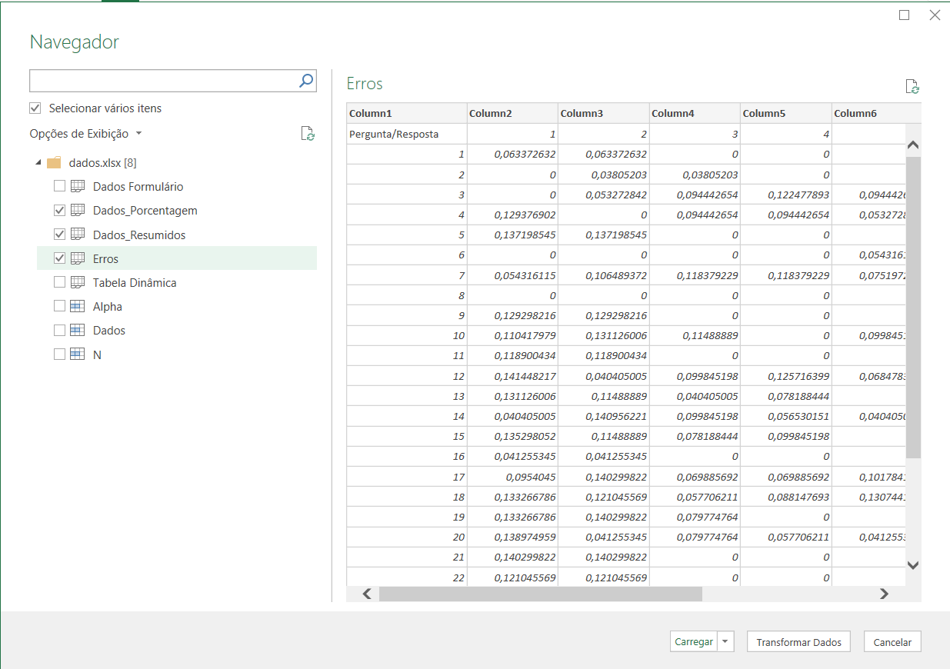
Preparação dos Dados
Abra um novo arquivo em branco do Excel, clique em Obter Dados -> De arquivo -> Da pasta de Trabalho, selecione dados.xlsx e clique em importar;
Selecione Dados_Porcentagem,Dados_Resumidos e Erros e clique em transformar Dados

Slide 20
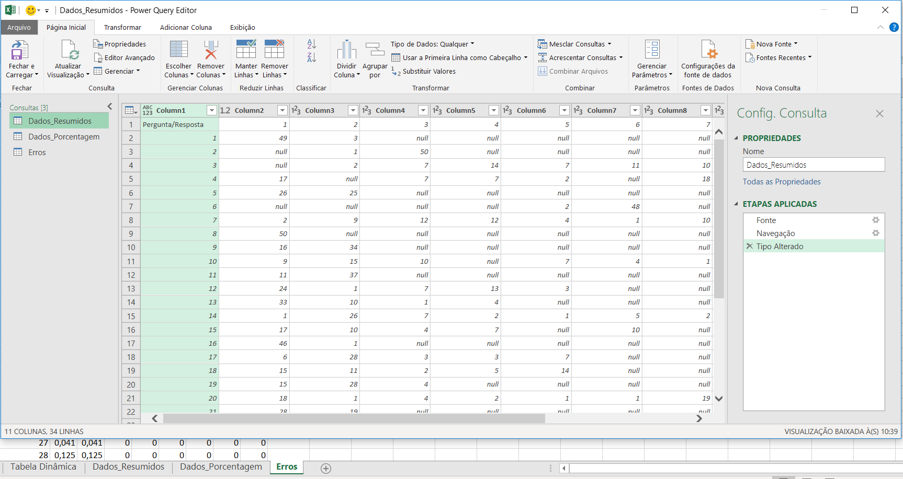

Slide 21
Observações
Do lado esquerdo do Power Query temos as três planilhas que importamos, todas elas serão utilizadas para obtenção de um arquivo final onde seja possível utilizar os dados para fazer os gráficos em qualquer software como o próprio Excel, Tableau ou o Power BI por exemplo.
Do lado direito estão os dados de cada uma das planilhas importadas de acordo com a seleção.
Com o power query é possível fazer várias transformações sobre esses dados, que estarão explicadas adiante.

Slide 22
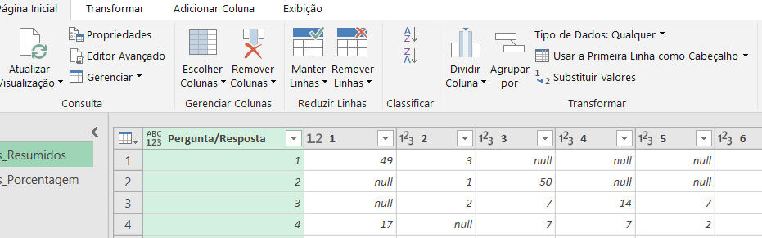
Transformação 1
Promovendo a primeira linha como cabeçalho.
Essa alteração deverá ser feita em todas as planilhas.
Basta selecionar a planilha e clicar em “Usar a primeira linha como cabeçalho” no menu Página Inicial.

Slide 23
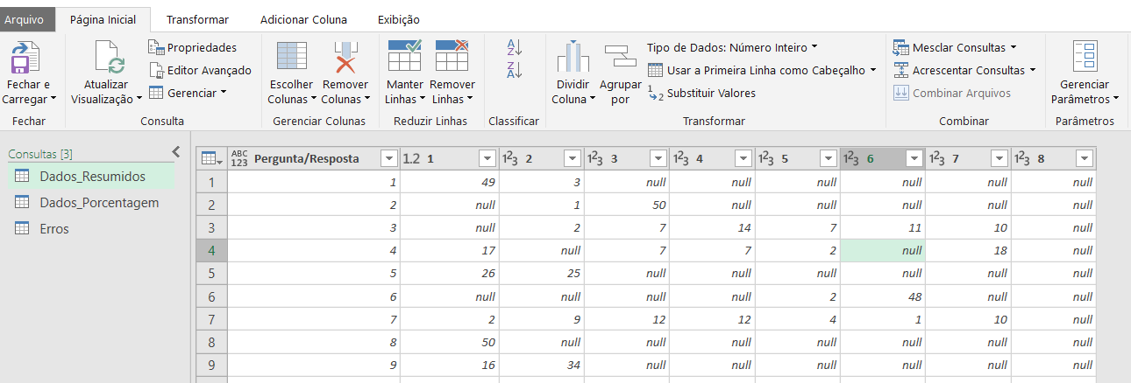
Transformação 2
Excluindo dados desnecessários (colunas).
Com a planilha Dados_Resumidos selecionada, selecione as colunas TotalGeral e FPC e clique em remover colunas.
Você deve obter uma tabela como abaixo:

Slide 24
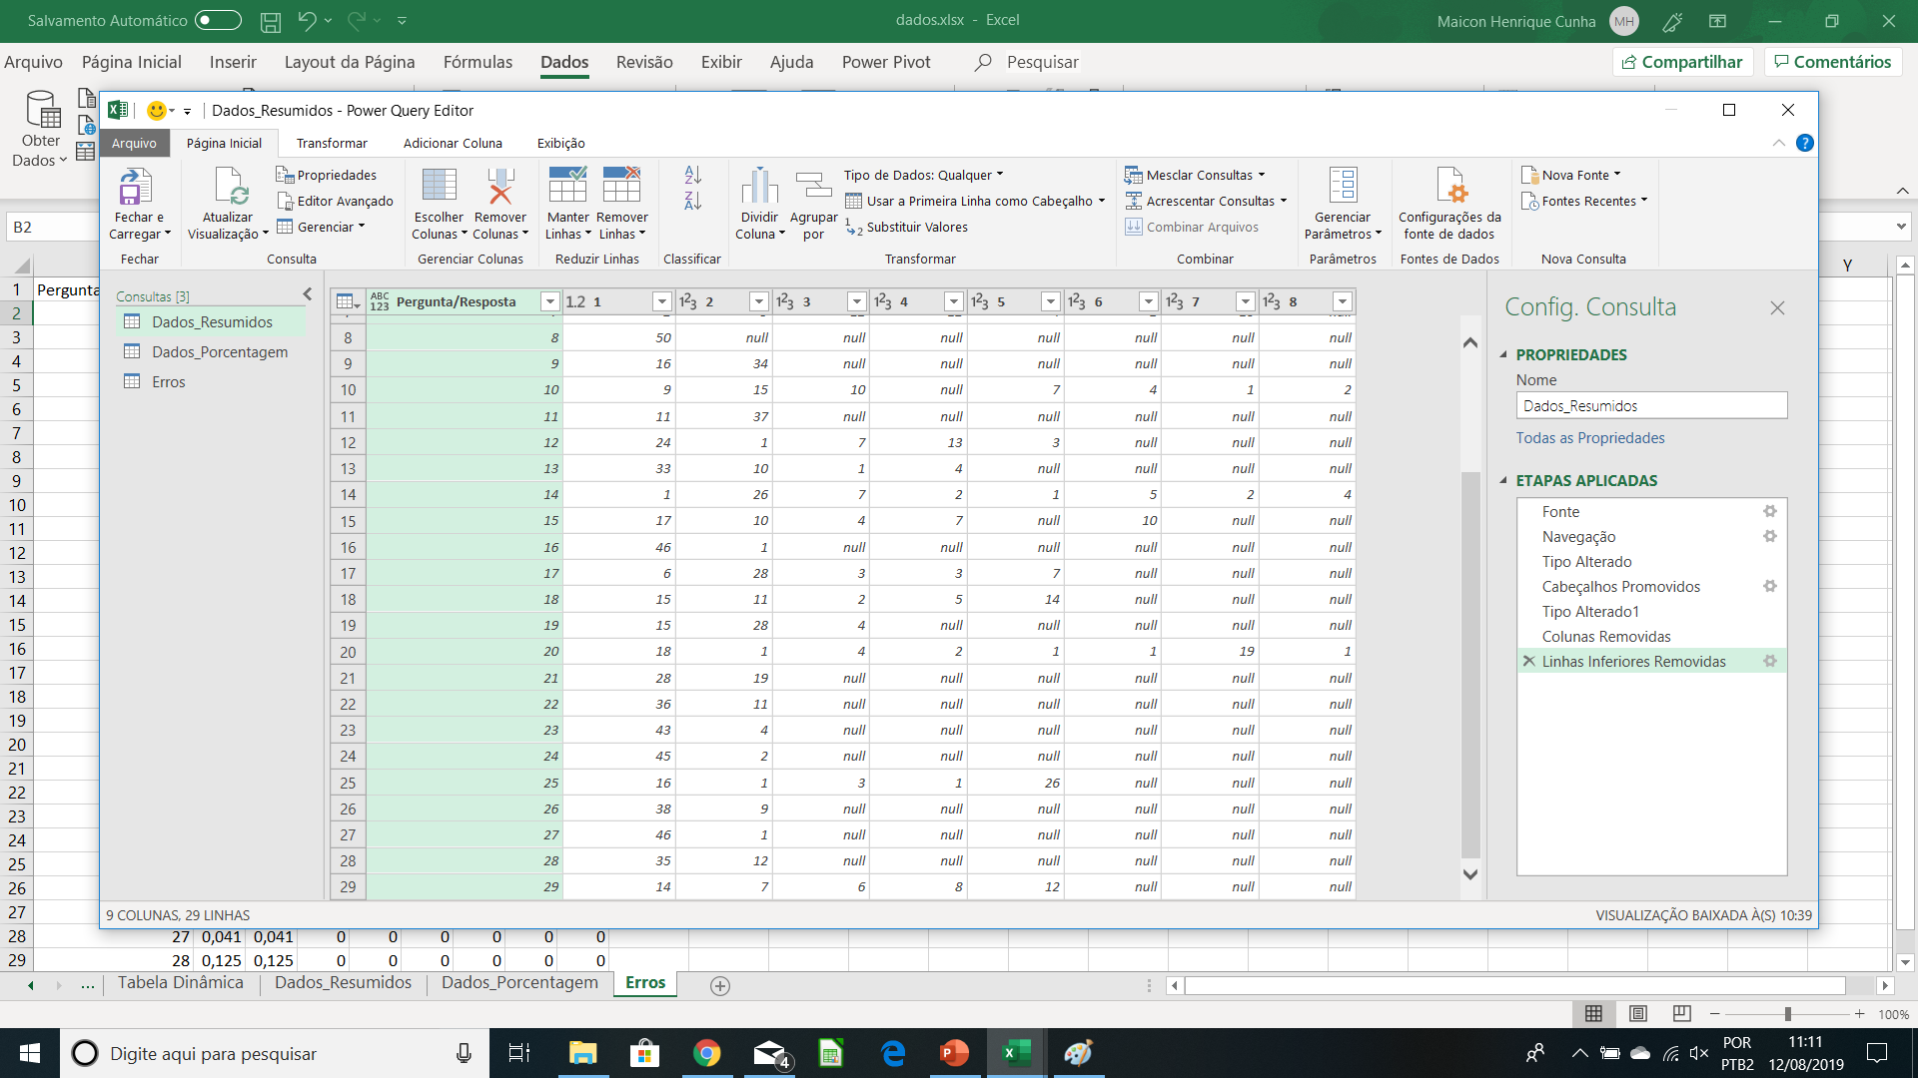
Transformação 3
Excluindo dados desnecessários (linhas).
Com a planilha Dados_Resumidos selecionada, vá em Remover linhas -> Remover Linhas inferiores.
Coloque 4 e clique em OK.
Você deve obter uma tabela como abaixo:

Slide 25
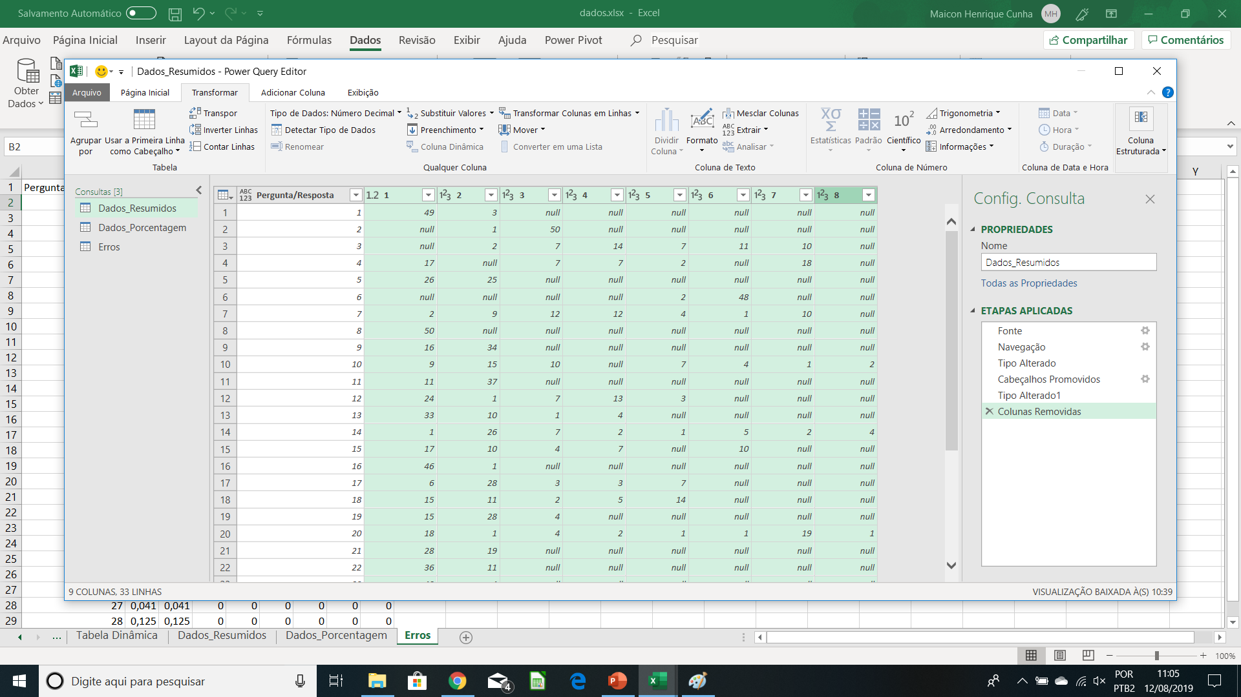
Transformação 4
Transformando Colunas em Linhas;
Essa transformação será realizada nas três planilhas;
Por exemplo, na planilha Dados Resumidos selecione todas as colunas a partir da segunda e clique em Transformar -> Transforma colunas em linhas:

Slide 26
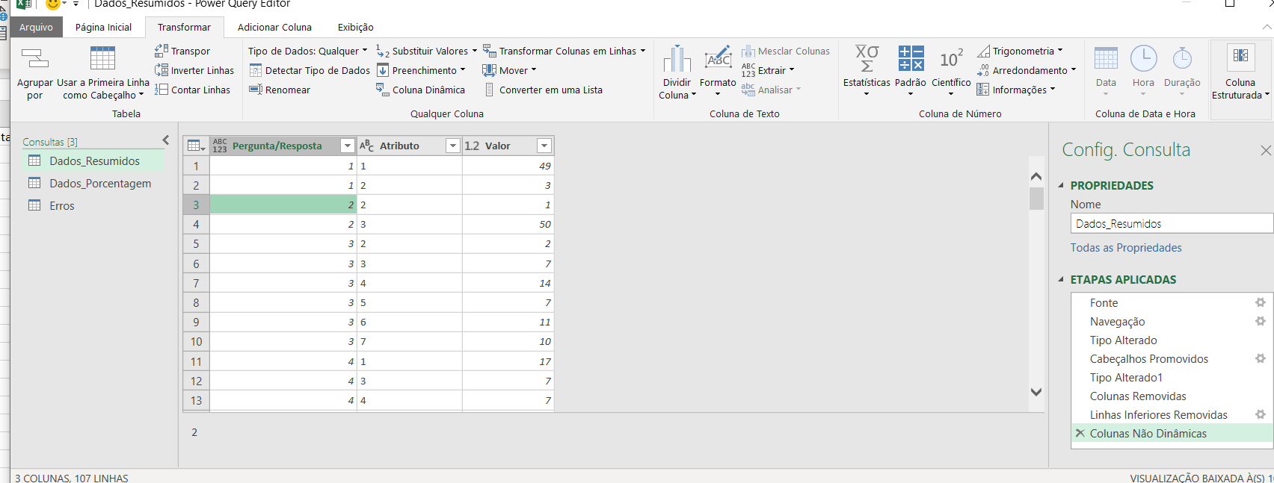
Resultado Transformação 4

Slide 27
Aplicando Transformação 4
O mesmo procedimento de Transformar colunas em linhas deverá ser realizado nas demais planilhas;
Observe que a planilha Dados_Resumidos possui 107 linhas e 3 colunas;
Observe que as planilhas Dados_Porcentagem e Erros possuem 3 colunas e 232 linhas;
Essa diferença ocorre pois a planilha Dados_Resumidos possui espaços sem preenchimento de valores. Essa diferença será de extrema importância quando for realizada a operação “JOIN” (mesclar) entre essas planilhas.

Slide 28
Transformação 5
Alterando o nome das colunas
Aplicar nas 3 planilhas
Na planilha Dados_Resumidos as colunas foram alteradas para: Pergunta, Resposta e Contagem
Na planilha Dados_Porcentagem as colunas foram alteradas para: Pergunta, Resposta e Porcentagem
Na planilha Erros as colunas foram alteradas para: Pergunta, Resposta e Erro
Para alterar o nome de uma coluna basta clicar em cima e reescrever

Slide 29
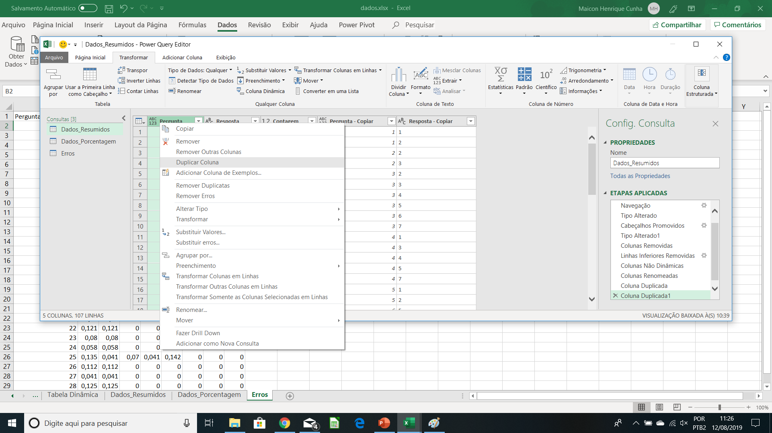
Transformação 6
Criando uma chave:
A transformação será aplicada nas três planilhas.
Selecione Pergunta e clique em Duplicar Colunas.
Selecione Resposta e clique em Duplicar Colunas.

Slide 30
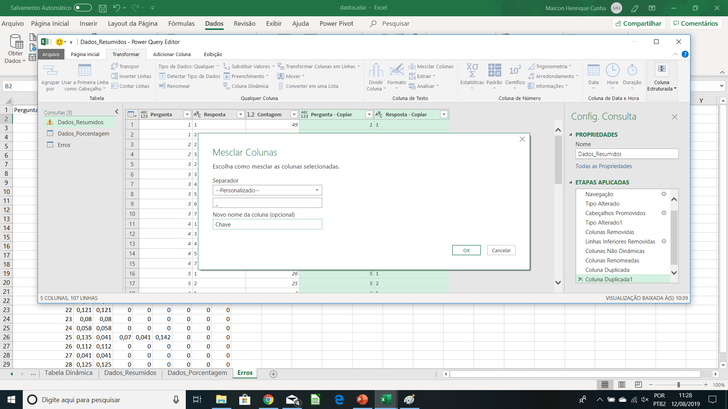
Transformação 6
Criando uma chave:
Selecione Pergunta – Copiar e Resposta- Copiar e clique em Mesclar Colunas

Slide 31
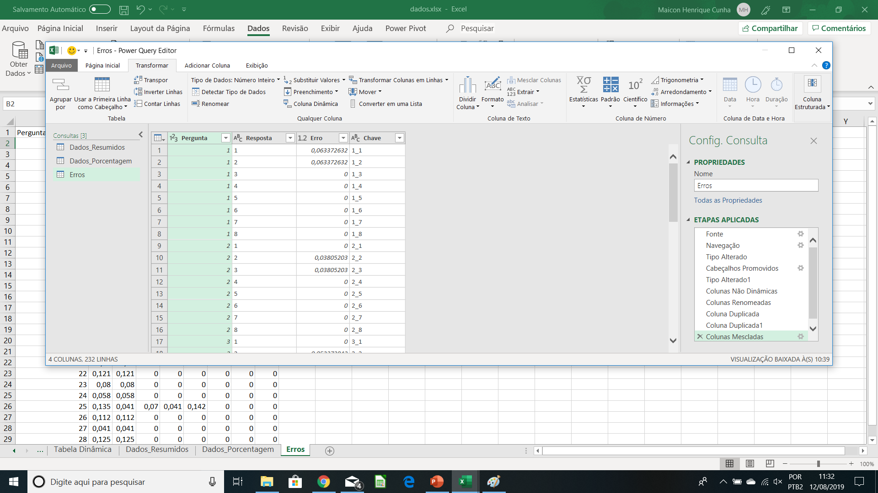
Transformação 6
Agora você tem uma chave que associa uma pergunta a uma resposta.
Repita o procedimento nas demais planilhas.

Slide 32
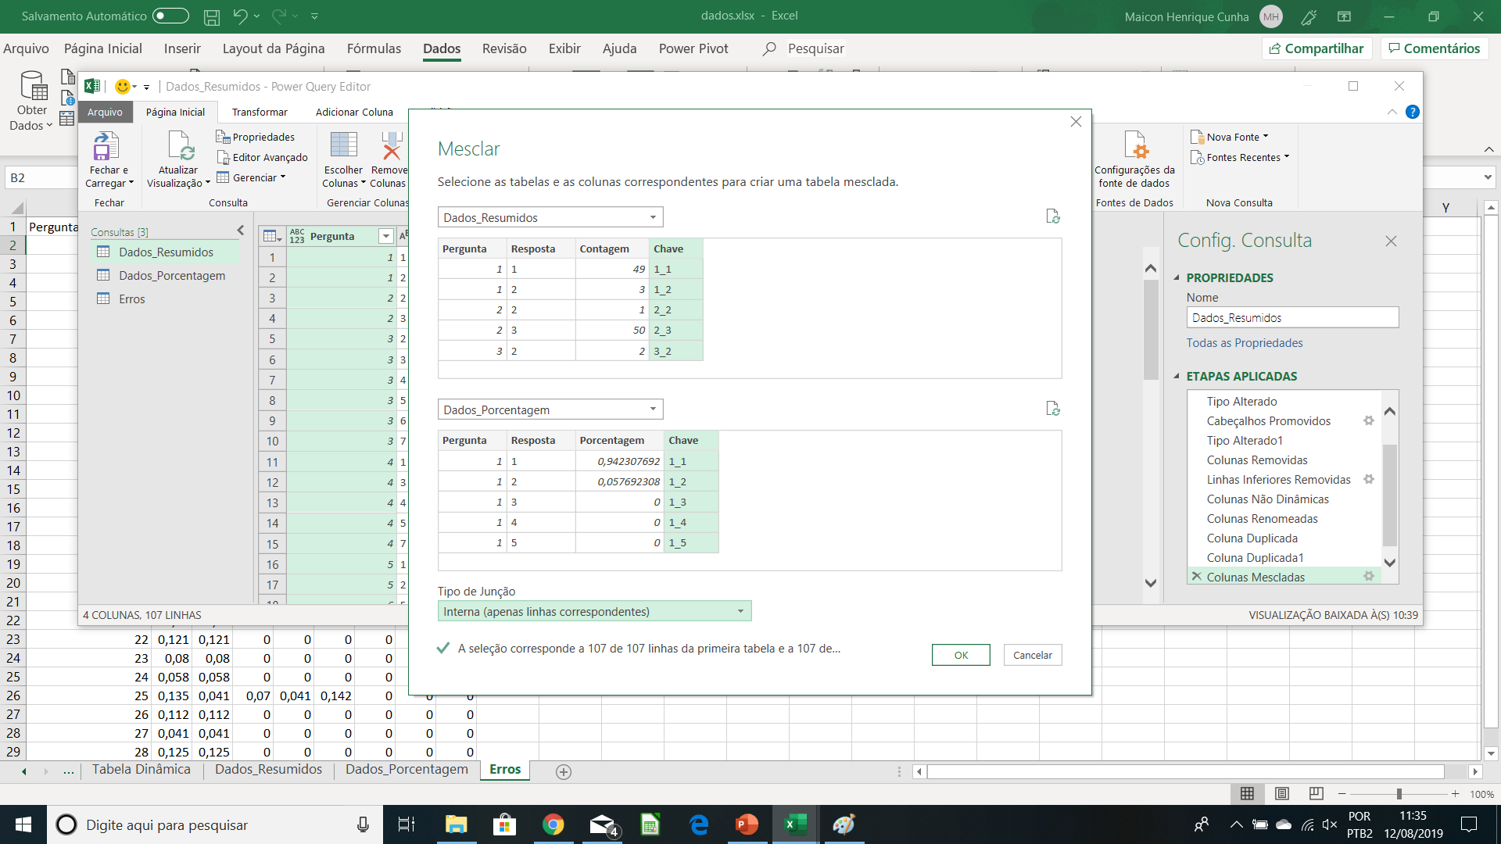
Transformação 7
Mesclando Consultas (Join):
Clique em Mesclar Consultas -> Mesclar Consultas como novas.
Primeiro vamos mesclar Dados_Resumidos com Dados_Porcentagem.
Selecione as opções como ao lado e clique em OK.

Slide 33
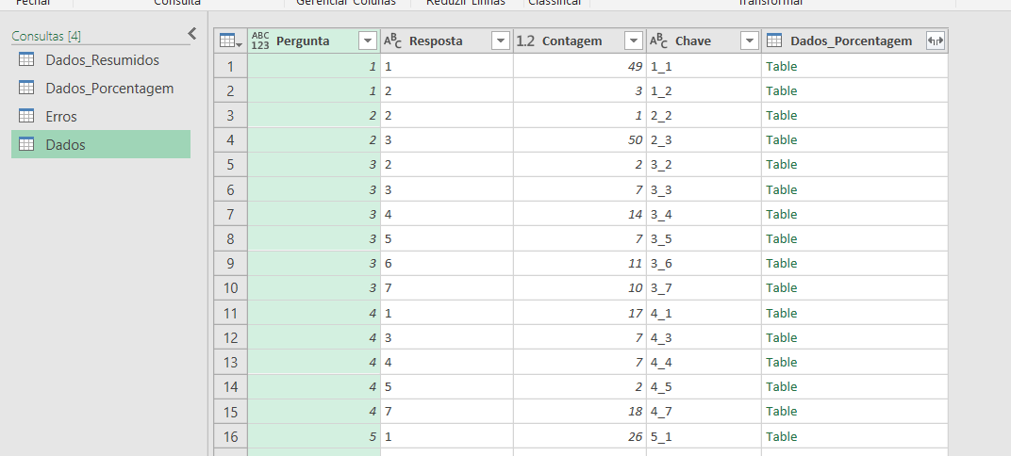
Transformação 7
Observe que apareceu uma nova planilha com o nome de Merge1, vamos alterar esse nome para Dados
E clicar aqui para expandir os dados:

Slide 34
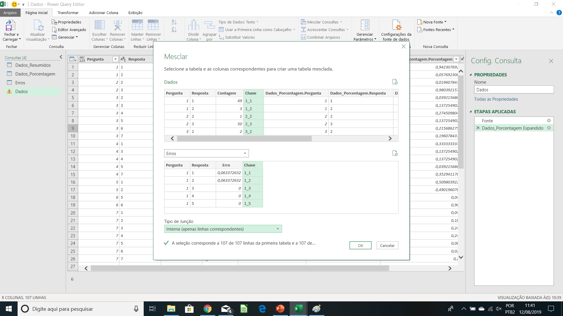
Transformação 7
Com a planilha Dados, vamos agora clicar em mesclar consulta (“Join”) e mesclar os Dados com Erros:

Slide 35
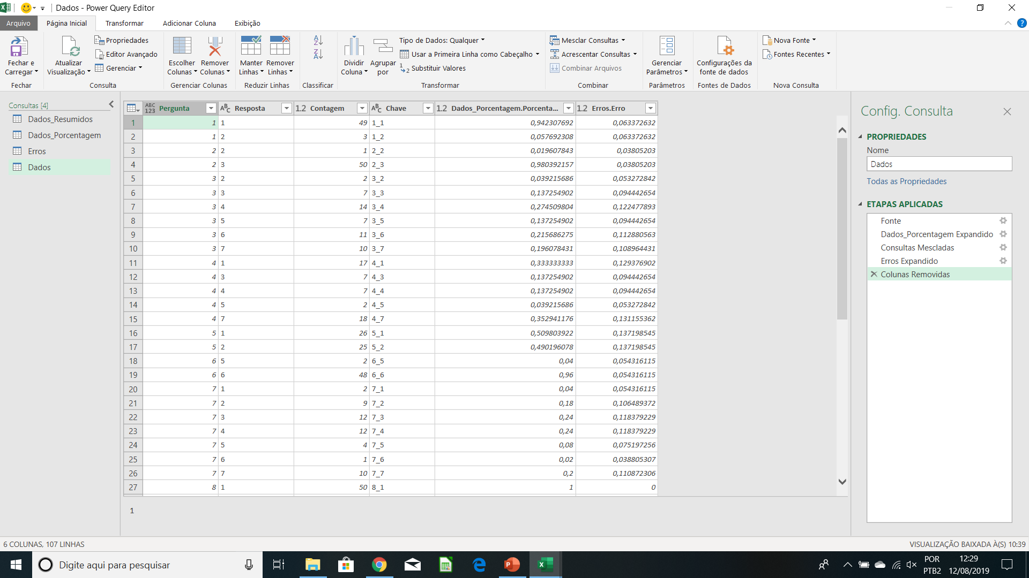
Transformação 8
Exclusão das colunas repetidas.
Clique em expandir na planilha Dados e elimine todas as colunas que não serão utilizadas, restando apenas as seguintes colunas:

Slide 36
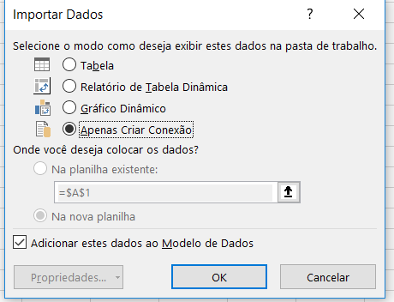
Carregando os Dados
Clique em Fechar e Carregar para.
Selecione Apenas Criar Conexão.
Selecione Adicionar estes dados ao modelo de Dados e clique em OK.

Slide 37
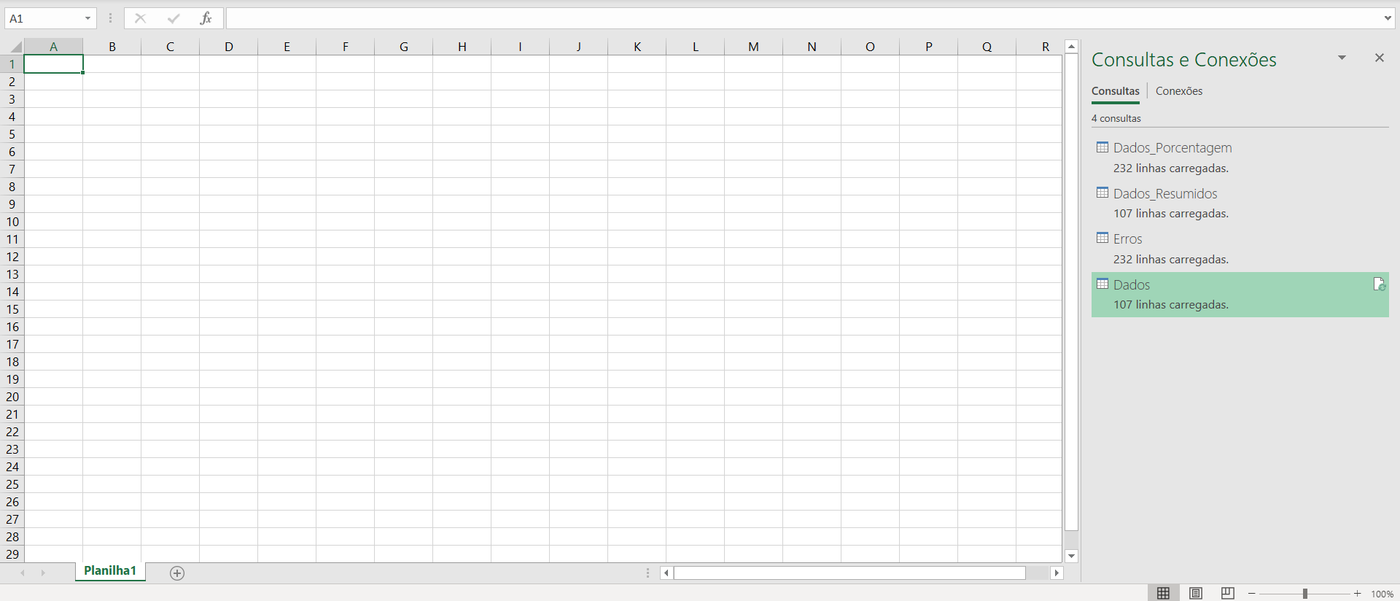

Slide 38
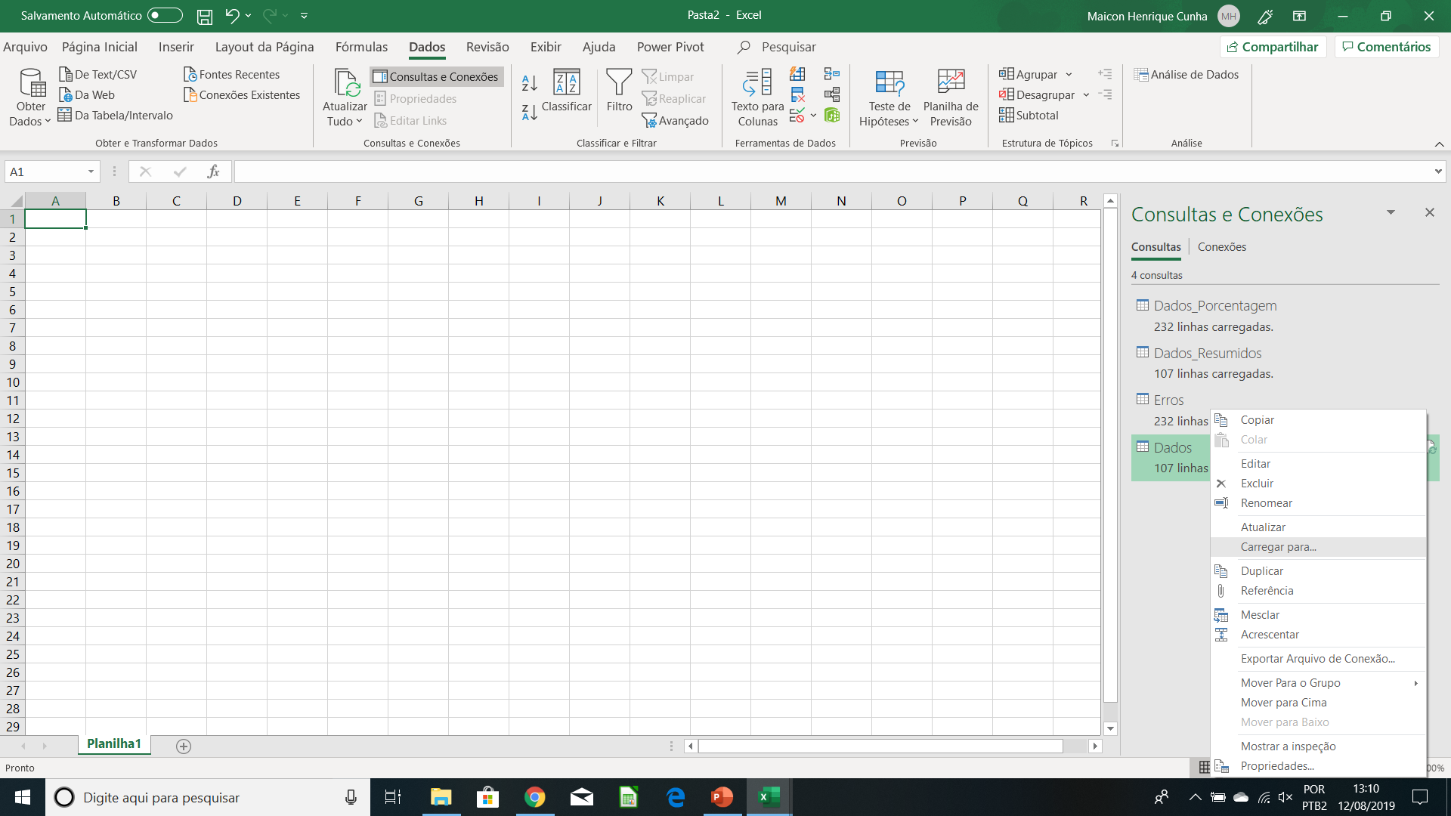
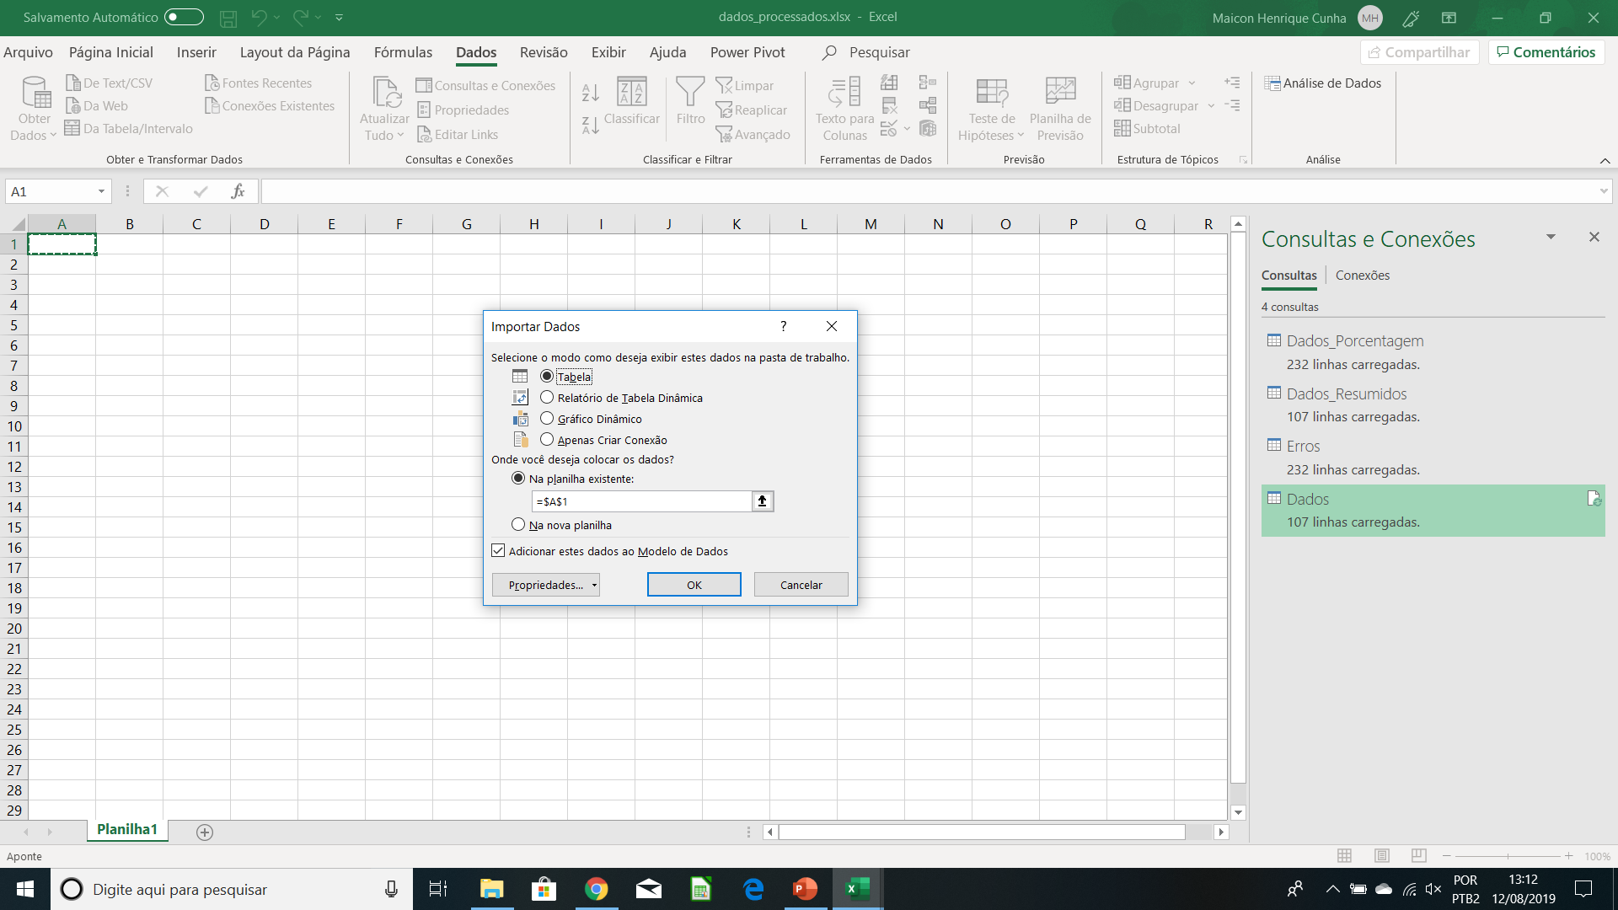
Carregamento de Dados
Aparentemente parece que não carregou nada, mas os dados estão no modelo de Dados.
Clique em Dados e Carregar para.
Selecione as opções e clique em OK:

Slide 39
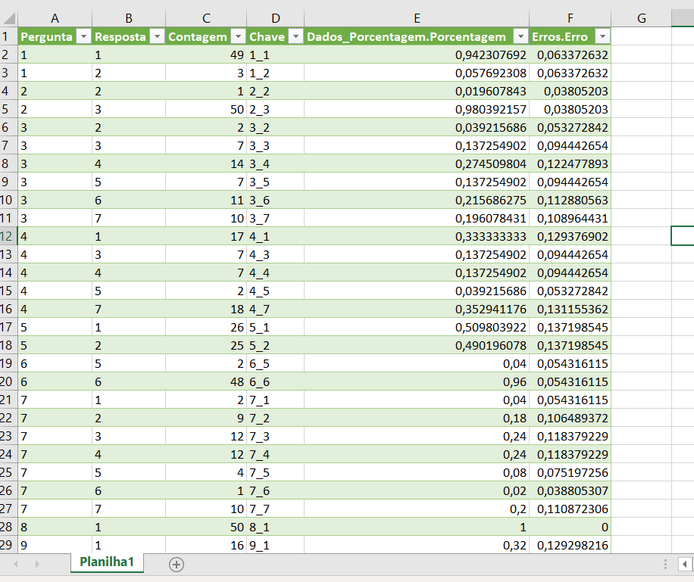

Slide 40
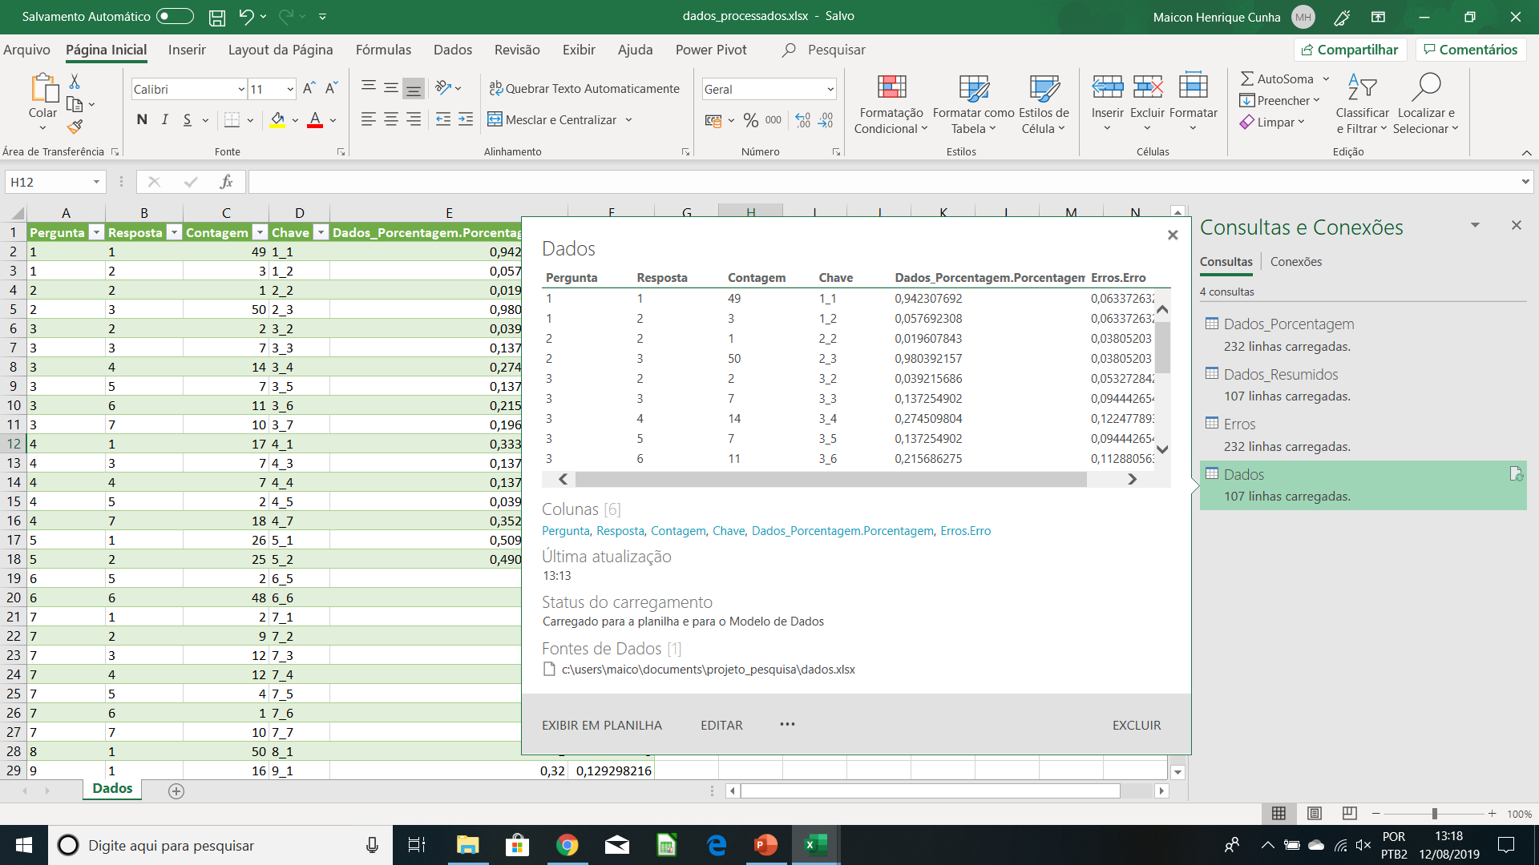
Observações
Altere o nome planilha1 para Dados.
No arquivo novo do Excel com nome dados_processados, estão todas as informações necessárias para se construir os dashboards com intervalos de confiança para as perguntas.
É importante notar que se for alterado a confiança e a população na planilha dados e o arquivo salvo, basta atualizar a planilha dados_processados para que os novos dados de erro sejam mostrados.
Por exemplo, vou alterar a confiança para 90% e atualizar dados_processados.

Slide 41
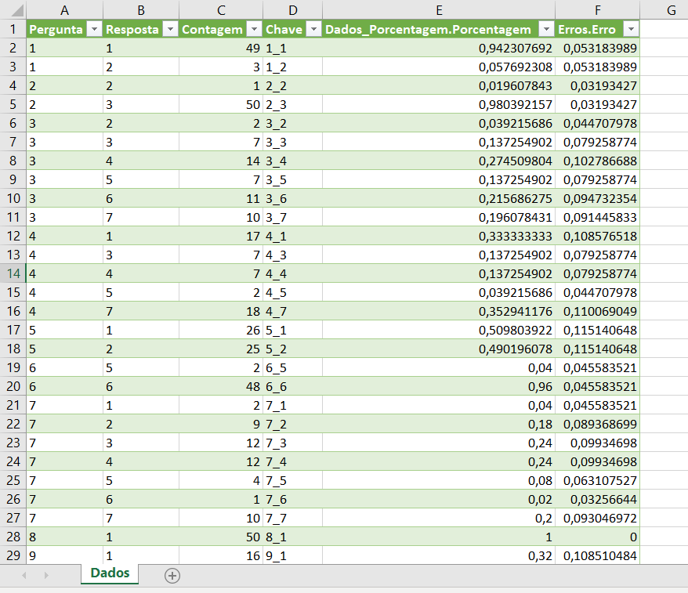
Observações:
Agora temos uma nova tabela de erros com 90% de confiança:

Slide 42
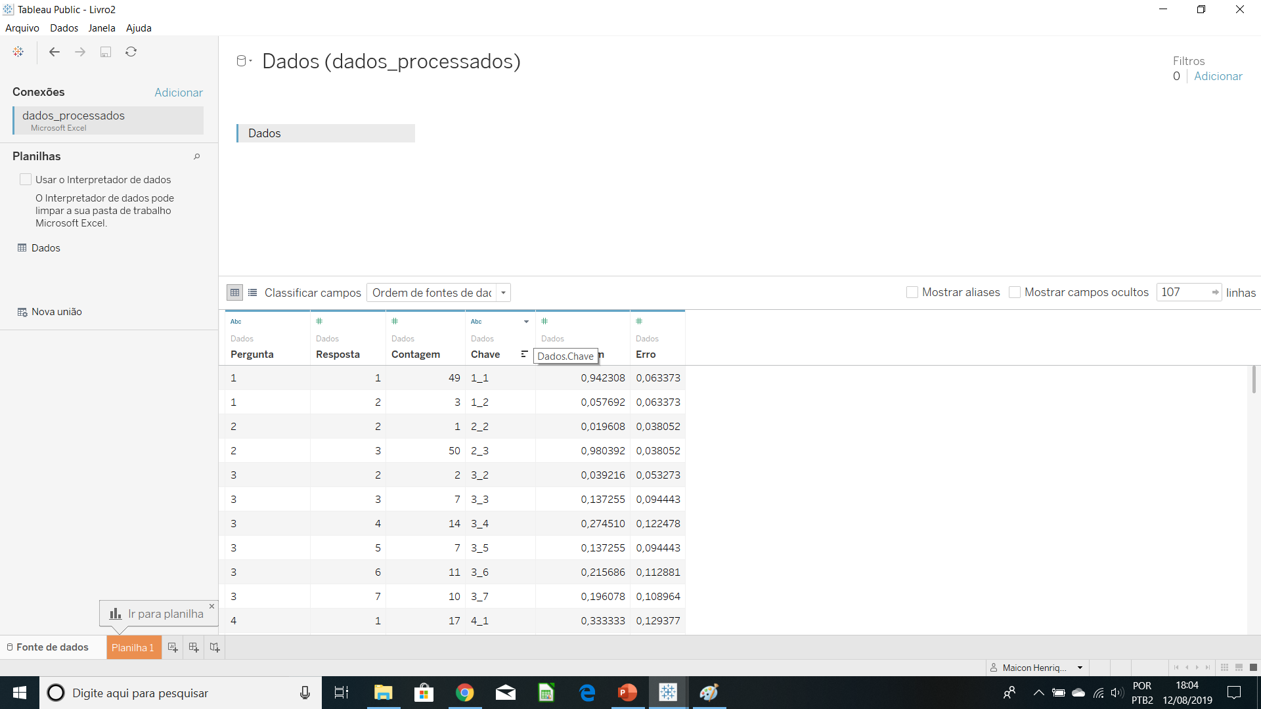
Gráficos utilizando o Tableau
Importando os dados processados do arquivo dados_processados no Tableau.
Clique em conectar a um arquivo Excel e selecione o arquivo dados_processados.
Clique em Ir para planilha.

Slide 43
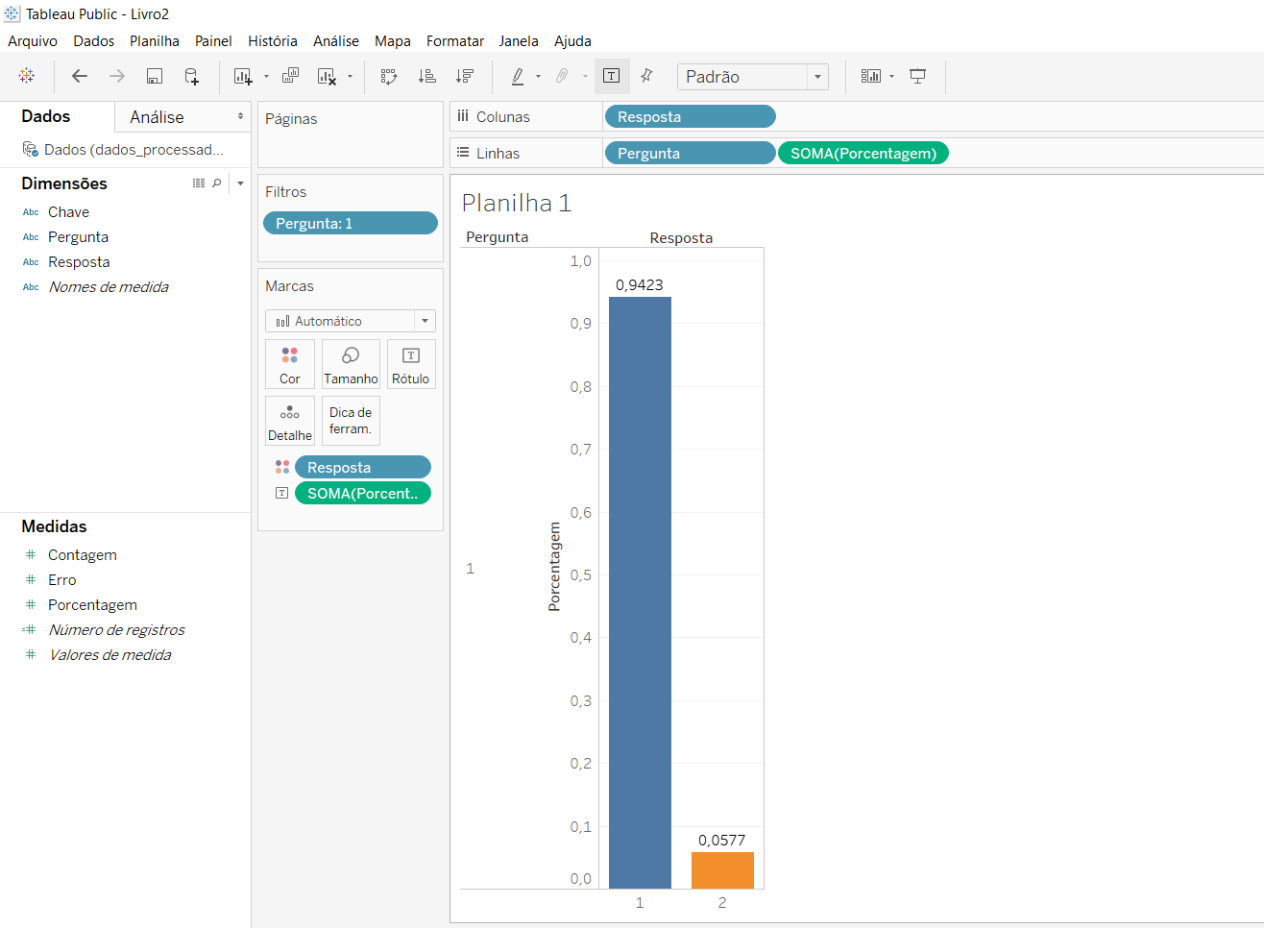
Organizando Dimensões e medidas
Altere o tipo de Dados da variável Resposta para cadeia de caracteres, clicando com o botão direito na medida.
Coloque a variável Resposta em Dimensões.
Organize as variáveis nas linhas e colunas como mostrado ao lado.

Slide 44
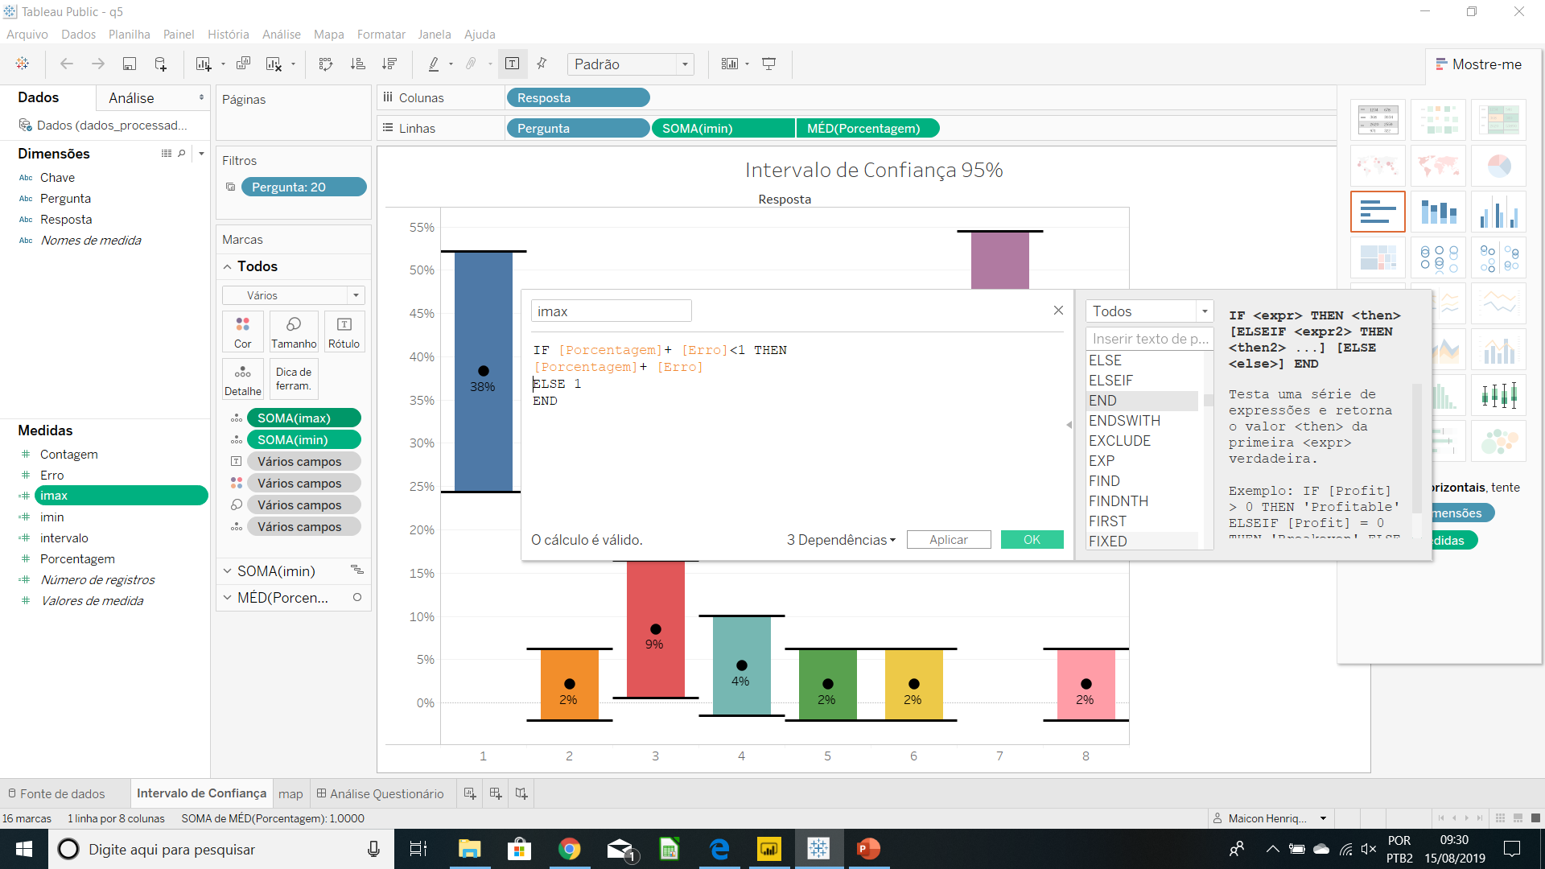
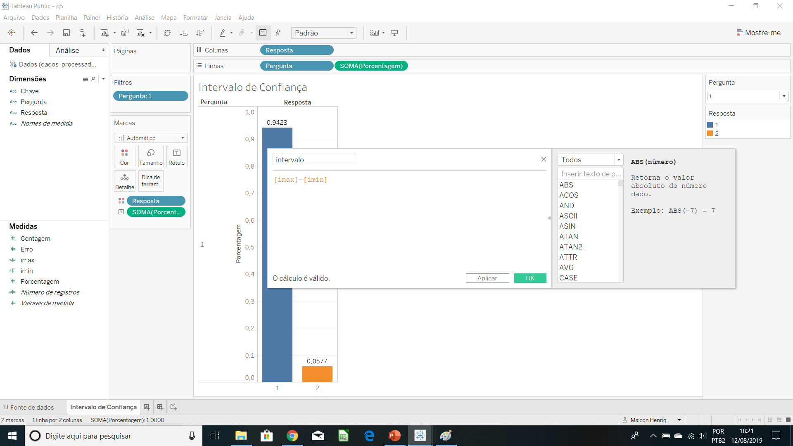
Criando Medidas de máximo, mínimo e intervalo
No campo medidas, clique em criar campo calculado.
Nomeie o campo como imin.
Imin = IF [Porcentagem]- [Erro]>0 THEN [Porcentagem]- [Erro] ELSE 0 END
Repita procedimento semelhante e crie imax.
Crie um novo campo calculado de nom intervalo = imax - imin

Slide 45
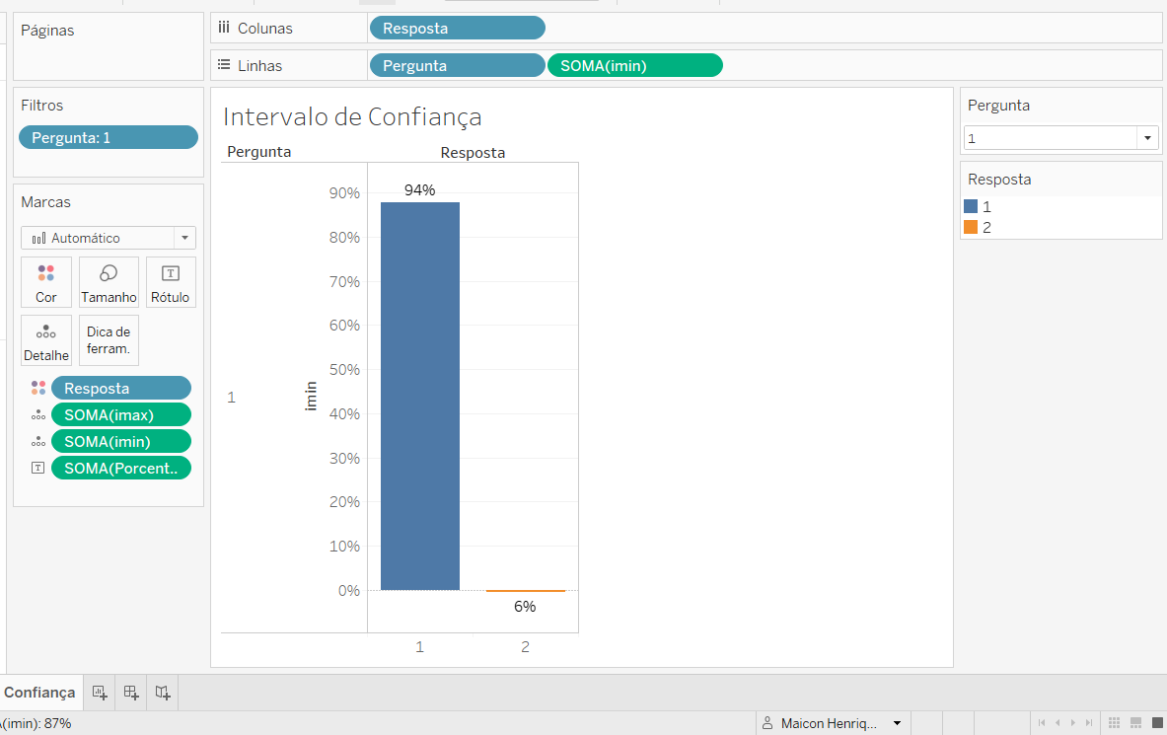
Criando as Barras de erro
Substitua a variável porcentagem por imin no gráfico.
Formate os eixos e os valores como desejar.
Adicione imax e imin em detalhes.

Slide 46
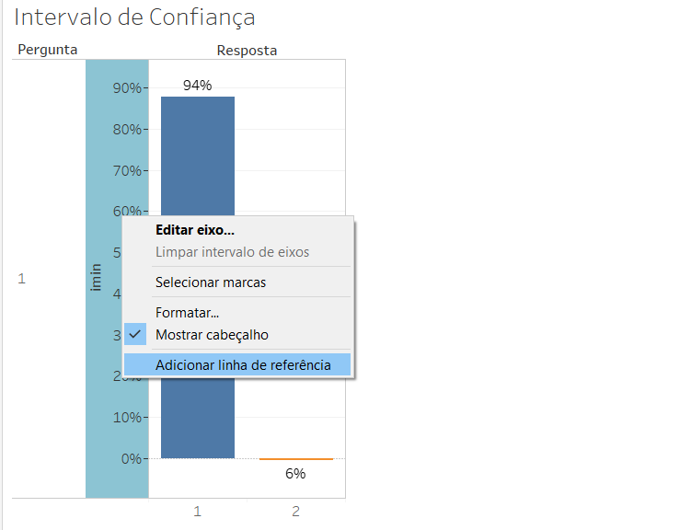
Criando as barras de Erros
Clique sobre o eixo do gráfico e em adicionar linha de referência:

Slide 47
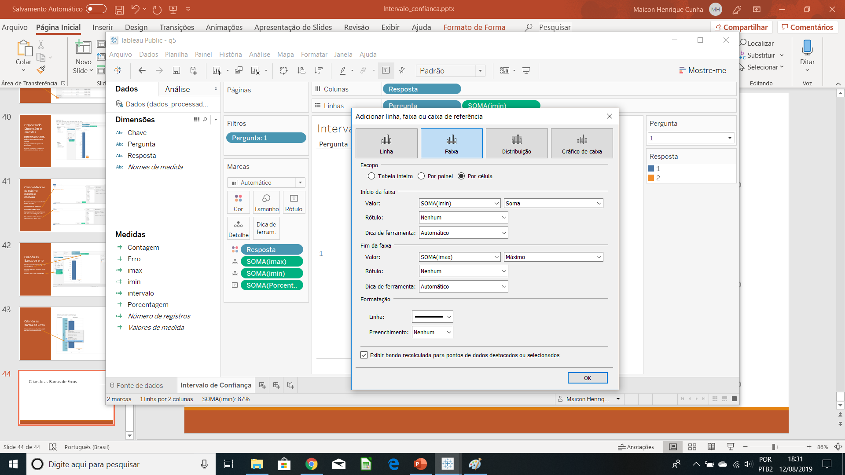
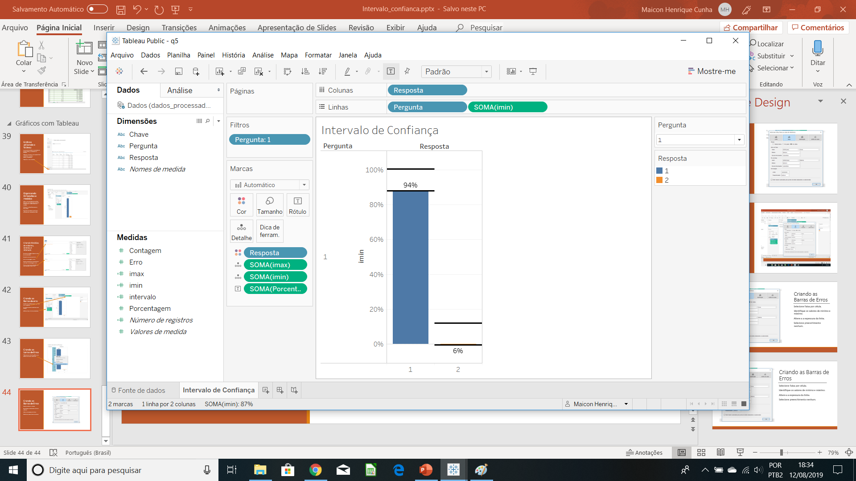
Criando as Barras de Erros
Selecione Faixa por célula.
Identifique os valores de mínimo e máximo.
Altere a a expessura da linha.
Selecione preenchimento nenhum.
Clique em OK.
Resultado.

Slide 48
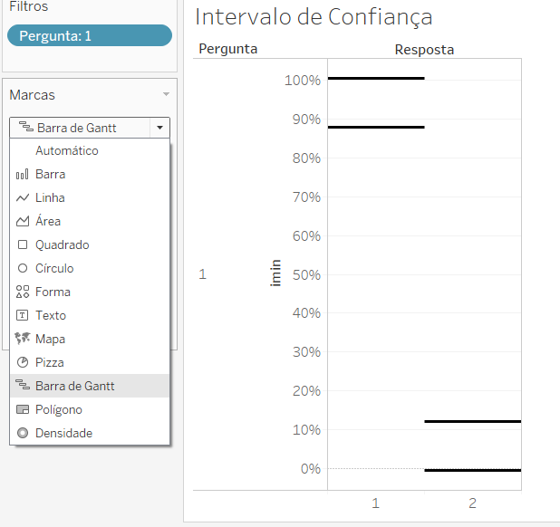
Alterando o Gráfico
Retire do texto a variável porcentagem.
Altere o gráfico para Barra de Grant.

Slide 49
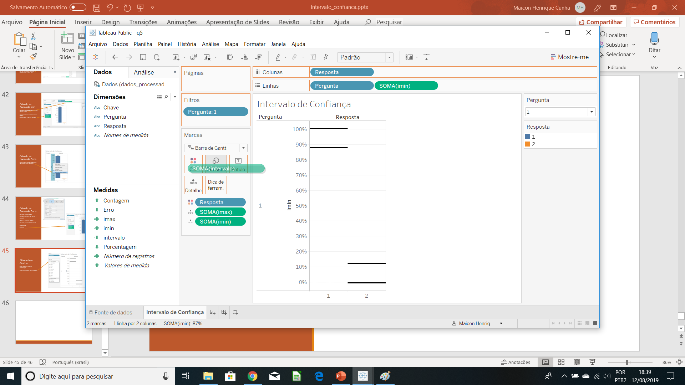
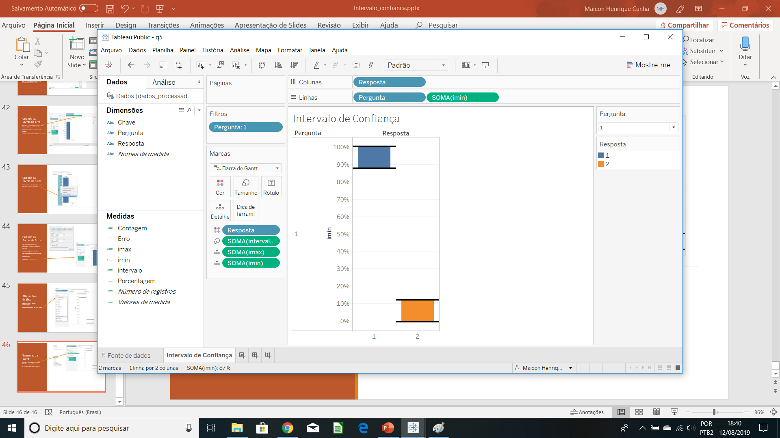
Tamanho da Barra
Arraste a variável Intervalo para tamanho.
O resultado deve ser o seguinte.

Slide 50
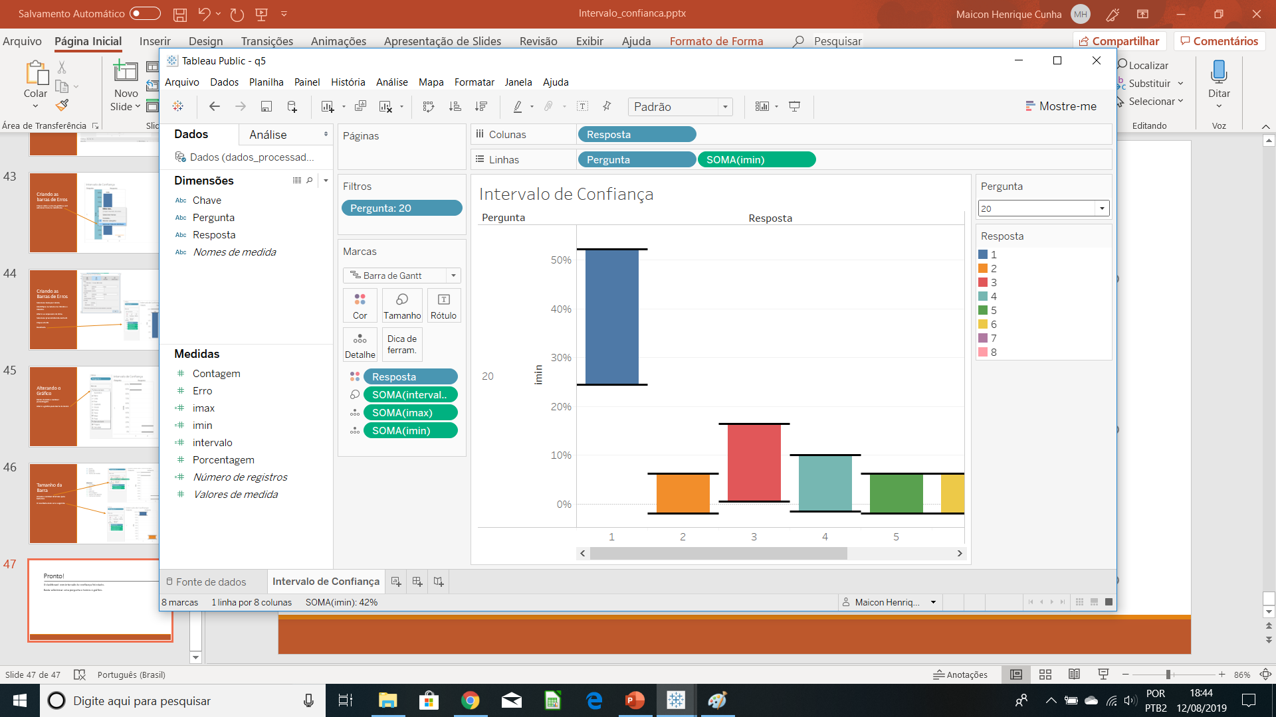
Pronto!
O dashboard com intervalo de confiança foi criado.
Basta selecionar uma pergunta e temos o gráfico.
Por exemplo a pergunta 20.

Slide 51
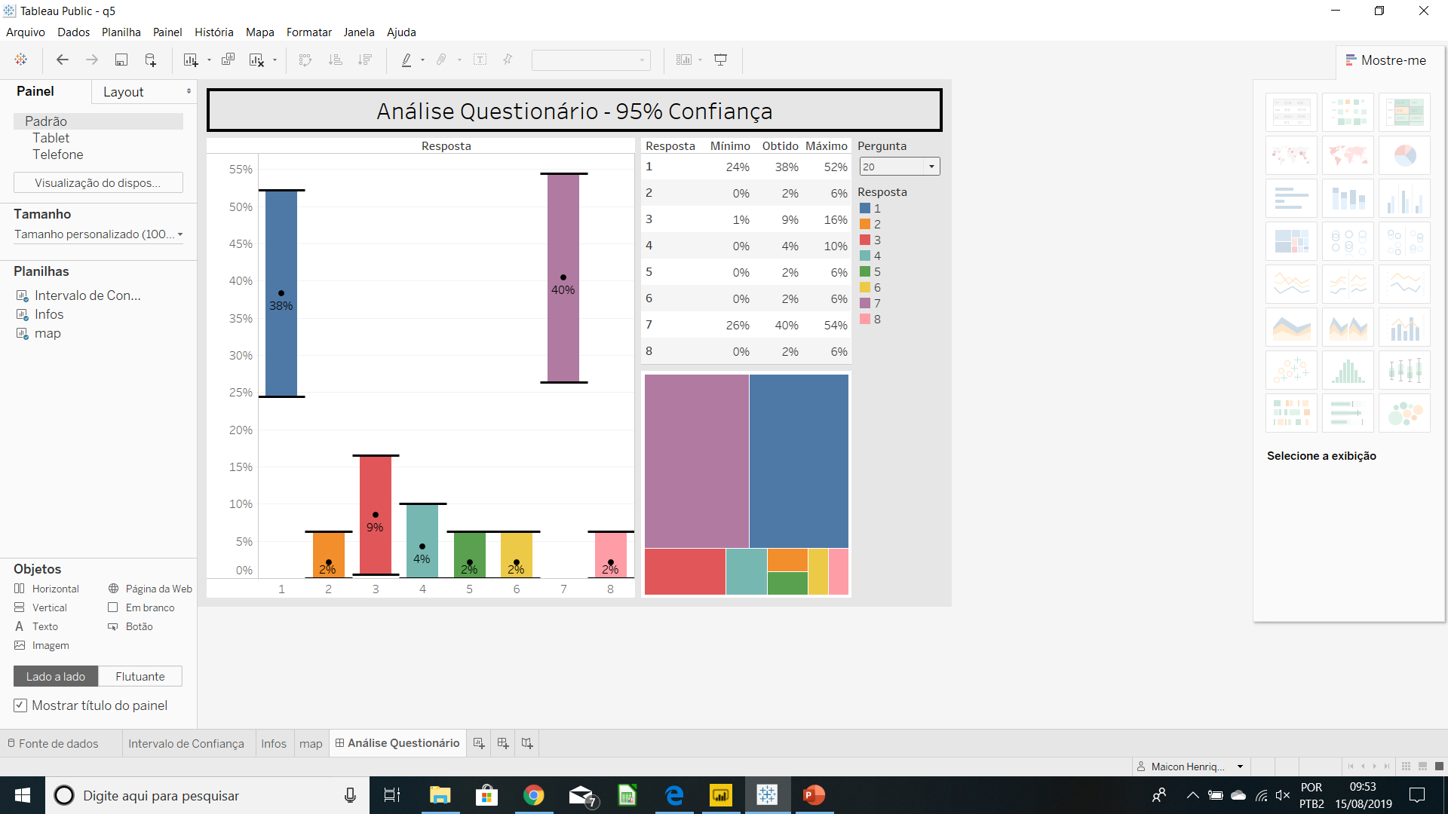
Melhorando o Dashboard
Algumas melhorias que podem ser feitas.
Link para o dashboard interativo aqui.
Visualizações alternativas para tablet e celular foram criadas de modo a manter o mesmo nível de interação com as diversas plataformas.

Slide 52
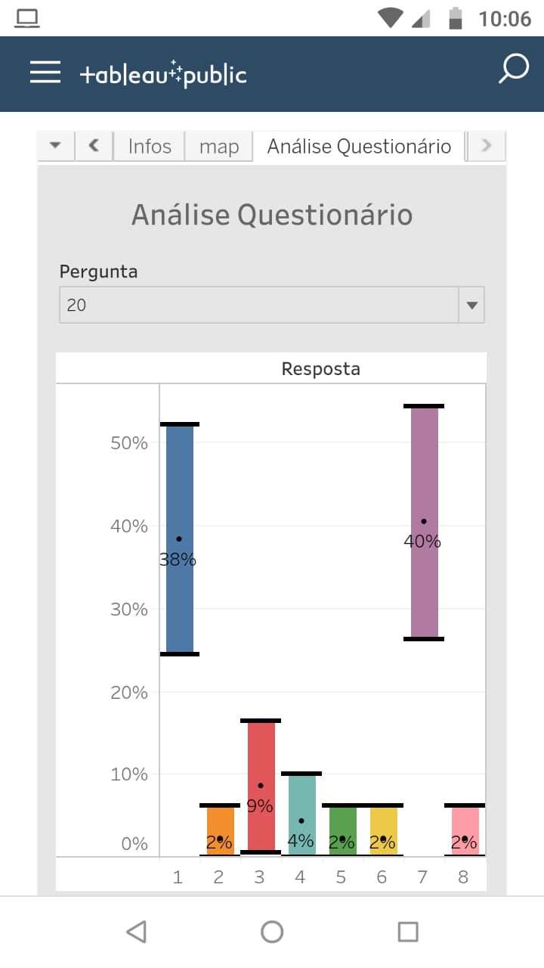
Visualizando com o celular
Versão simplificada é otimizada para celular.

Slide 53
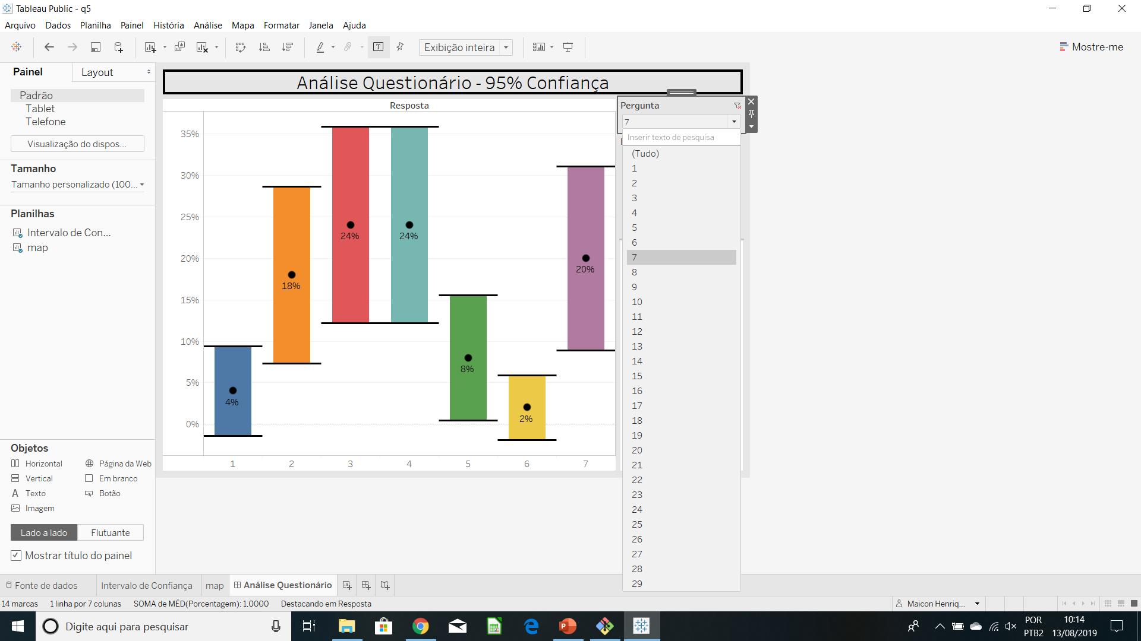
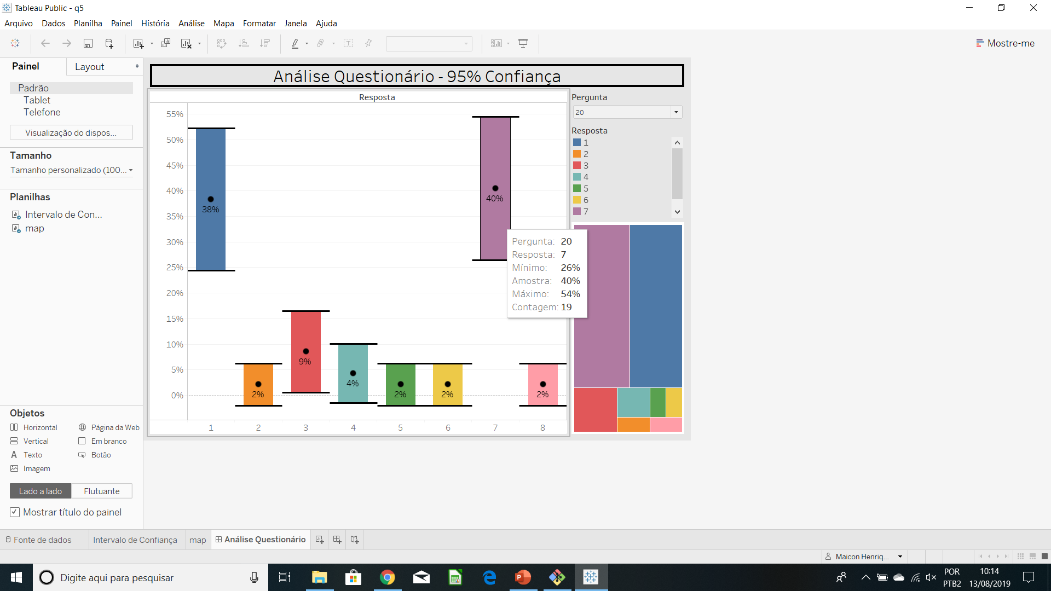
Observações finais sobre o Dashboard no Tableau
O dashboard apresentado anteriormente é de fácil visualização. Qualquer pessoa mesmo que não conheça estatística pode olhar para as barras e ver se uma resposta é significativa ou não com relação a população, bastando apenas observar se os intervalos de confiança se intersectam.
Qualquer pergunta pode ser analisada bastando selecionar.
O gráfico de árvore na lateral direita associa as áreas com as respostas de acordo com a porcentagem obtida nas respostas.
Passando o mouse sobre o gráfico é possível obter mais informações como contagem de resposta e os intervalos de confiança propriamente.
É possível fazer seleção por resposta clicando em uma resposta específica.

Slide 54


Gráficos com Power BI
Importando os dados.
Com o Power BI aberto, clique em Obter Dados -> Excel.
Selecione o arquivo dados_processados.xlsx já utilizado anteriormente.
Selecione a planilha Dados e clique em Transformar Dados.

Slide 55

Alterando a coluna Resposta
Alterando o tipo de dado.
Selecione a coluna Resposta e clique com o botão direito do mouse.
Clique em alterar tipo e mude para texto.

Slide 56

Alterando a coluna Resposta
Criando uma nova coluna Personalizar.
Clique em Adicionar Coluna -> Coliuna Personalizada.
E configure igual a figura ao lado.

Slide 57

Mesclando as colunas
Selecione as colunas Personalizar e Mesclar.
Clique em Mesclar Colunas.

Slide 58

Alterando o nome de Coluna
Altere o nome da coluna Porcentagem para Obtido.
Basta clicar com o botão direito e renomear.

Slide 59

Fechando o Power Query
Clique em fechar e aplicar para aplicar as alterações feitas com os dados.

Slide 60

Visual do Power BI com os dados

Slide 61



Criando as variáveis min e max
Clique com o botão direito em cima do obtido e clique em nova coluna.
No novo campo que será aberto digite.
Procedimento semelhante é adotado para a variável max, apenas alterando a fórmula.

Slide 62

Adicionando um filtro para as perguntas
Adicione um filtro para as perguntas de modo a facilitar a visualização dos gráficos.
Basta clicar em segmentação de dados e arrastar a Pergunta para o campo de segmentação.

Slide 63

Criando um visual personalizado no R dentro do Power BI
O Power BI não possui um modelo para mostrar intervalos de confiança, por isso utilizaremos o R dentro do power BI.
Desde que o R esteja instalado com os pacotes necessários, basta clicar em R script visual para editar um gráfico em R que será exibido no Power BI.

Slide 64

Adicionando variáveis no Script R
Arraste as seguintes variáveis para o espaço com um R indicando o sript R que será gerado:
Pergunta, Resposta, min, max e Obtido.

Slide 65

Adicionando o script R
Copie o texto em grafico_erro.txt dentro do campo Editor de Script R e clique em executar script.

Slide 66

Mostrando o gráfico com as barras de erro

Slide 67

Observações sobre o gráfico feito em R
Existe uma linha no código R em que defino manualmente a cores para cada resposta. Esse código é necessário caso o gráfico no R venha a ser combinado com outros gráficos no Power BI para que as cores se mantenham as mesmas.
Segue um exemplo do que poderia acontecer caso as cores não fossem definidas manualmente.

Slide 68

Visualização final no Power BI
Com algumas melhorias e incrementos pode ser obtido o seguinte dashboard no Power BI:

Slide 69

Visualização final no Power BI
Com algumas melhorias e incrementos pode ser obtido o seguinte dashboard no Power BI:

Slide 70
Considerações finais
O cálculo do erro foi feito no Excel pela familiaridade que as pessoas tem com o software (poderia ser feito diretamente no Tableau ou no Power BI) e pela facilidade de alteração e manutenção, possibilitando interagir com os dados processados nas mais diversas plataformas.
Tanto o Power BI como o Tableau se mostraram eficientes para a construção do dashboards interativos a partir dos dados processados no Excel.
Qualquer pessoa pode facilmente escolher uma pergunta do questionário, olhar rapidamente e ver se há intersecção entre as barras de erro para identificar se uma resposta é significativa com relação à população ou não em ambos (Power BI e Tableau), facilitando a rotina do usuário final tomador de decisão.

